Slide 1
DESAIN DAN STRUKTUR ORGANISASI
Pertemuan ke 4

Slide 2
Desain dan Struktur Organisasi
Desain Organisasi
Struktur Organisasi
Penyusunan dan pengubahan struktur organisasi dimana proses itu melibatkan enam komponen penting :
Work specialisation
Departmentalization
Chain of Command
Span of Control
Centarlization & Decentralization
Formalization
Kerangka kerja formal dimana terdapat pembagian, pengelompokkan dan pengkoordinasian tugas pekerjaan

Slide 3
Organisasi
Pengorganisasian:
Menyusun dan menstrukturisasi pekerjaan untuk mencapai sasaran organisasi
Struktur Organisasi :
Susunan formal pekerjaan-pekerjaan didalam suatu organisasi

Slide 4
Tujuan Pengorganisasian
Membagi pekerjaan menjadi tugas suatu department secara spesifik
Membebankan tugas dan tanggung jawab yang berhubungan dengan tugas individual
Koordinasi tugas organisasi yang berbeda
Mengelompokan pekerjaan dalam satu unit
Membangun hubungan antara individual, kelompok dan department
Membangun garis wewenang formal
Alokasi sumber daya organisasi

Slide 5
Enam unsur dalam Desain Organisasi
Spesialisasi Kerja
Rantai Komando
Rentang Kendali
Formalisasi
Desentralisasi dan Sentralisasi
Depertmentalisasi

Slide 6
Spesialisasi Kerja
Membagi kegiatan pekerjaan dalam tugas-tugas yang terpisah. Hal ini disebut juga dengan pembagian kerja => Adidas Thailand, Mc Donalds.
Departmentalisasi
Dasar yang digunakan untuk mengelompokkan perkerjaan dalam suatu group atau satu kelompok => tim lintas fungsi yang diterapkan oleh Ford

Slide 7
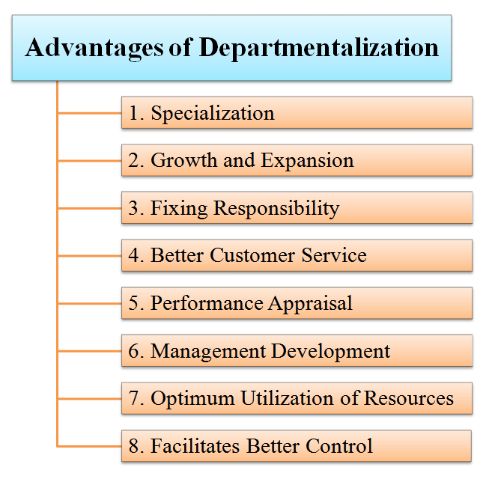
Keuntungan dengan adanya departmentalisasi

Slide 8
Bentuk-bentuk Departementalisasi
Departmentalisasi Fungsional
Departmentalisasi Proses
Departmentalisasi Geografis
Departmentalisasi Produk
Departmentalisasi Pelanggan

Slide 9
Organizational Chart
Departmentalisasi Fungsional :
Kelemahan :
Minimnya komunikasi antar berbagai bidang fungsional
Terbatasnya sudut pandang sasaran organisasi
Kelebihan :
Efisiensi karena merupakan kumpulan dari orang dengan kemampuan, pengetahuan, dan orientasi sama
Spesialisasi yang makin baik

Slide 10
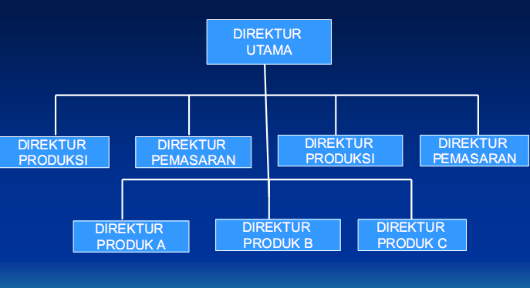
Organizational Chart
Departmentalisasi Produk
Kelompok Pekerjaan berdasarkan Lini Produk
Kelebihan :
Memungkinkan spesialisasi dalam produk dan layanan tertentu
Manajer bisa menjadi pakar dalam industri yang digeluti
Lebih dekat dengan konsumen
Kelemahan :
Duplikasi fungsi
Terbatasnya sudut pandang sasaran organisasi

Slide 11
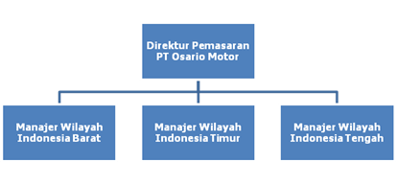
Organizational Chart
Departmentalisasi Geografis
Kelebihan :
Lebih efektif dan efisien dalam menangani permasalahan yang muncul di wilayah tertentu
Memenuhi kebutuhan pasar di wilayah geografis tertentu dengan lebih baik
Kelemahan :
Duplikasi fungsi
Terisolasi

Slide 12
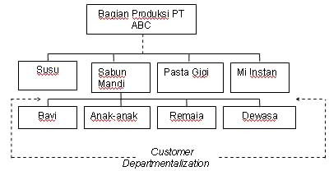
Organizational Chart
Departmentalisasi Pelanggan
=> Kelompok Pekerjaan Berdasarkan Hakikat Spesifik dan Unik konsumen yang dimiliki
Kelebihan :
Kebutuhan dan masalah pelanggan bisa ditangani oleh para spesialis
Kelemahan :
Duplikasi fungsi
2. Terbatasnya sudut pandang organisasi

Slide 13
Rantai Komando
Hirarki wewenang yang tidak terputus yang membentang dari tingkat atas sampai tingkatan paling bawah dalam suatu organisasi dan menjelaskan siapa melapor kepada siapa.
Tiga konsep yang harus dipahami dalam rantai komando :
- wewenang
- tanggung jawab
- kesatuan komando

Slide 14
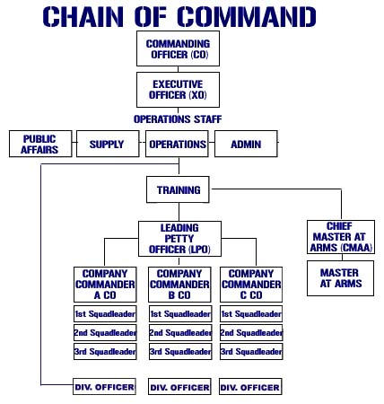
Rantai Komando Chart

Slide 15
Rantai Komando Chart

Slide 16
Rentang Pengendalian
Jumlah karyawan yang dapat di kelola oleh seorang manager secara efektif dan efisien.
Lebarnya rentang kendali dipengaruhi oleh :
Keahlian dan kemampuan seorang manajer
Karakteristik dari para pekerja
Karakteristik pekerjaan
Kesamaan tugas
Kompleksitas tugas
Jarak fisik dengan bahawan
Standarisasi tugas

Slide 17
Sentralisasi dan Desentralisasi
Sentralisasi
Desentralisasi
Pengambilan keputusan terpusat pada satu titik dalam organisasi
Pengambilan keputusan dimana karyawan tingkat bawah dapat memberi masukan dalam pengambilan keputusan

Slide 18
Faktor – faktor yang mempengaruhi sentralisasi
Lingkungan lebih stabil
Manajer pada tingkat rendah belum berpengalaman dalam pengambilan keputusan seperti manajer puncak
Keputusan bersifat signifikan
Perusahaan yang terlalu besar
Organisasi menghadapi krisis atau resiko

Slide 19
Faktor – faktor yang mempengaruhi Desentralisasi
Lingkungan bersifat komplek dan tidak pasti
Manajer pada tingkat rendah memiliki kemampuan dan pengalaman dalam pengambilan keputusan
Keputusan bersifat minor
Keputusan relatif kurang penting
Perusahaan mempunyai budaya yang lebih terbuka sehingga mamajer memiliki pengaruh terhadap pengambilan keputusan
Perusahaan terpencar secara geografis

Slide 20
Penerapan sistem desentralisasi
Terex Coorporation => CEO Ron Defeo
“American manufacturer of a broad range of heavy equipment for a variety of industries, including construction, infrastructure, quarrying, recycling, surface mining, shipping, transportation, refining, utility and maintenance. The company's major business segments include aerial work platforms, construction cranes, materials processing and mining, and roadbuilding and utility products”
Perusahaan menghasilkan penerimaan sekitar $ 9.1 miliar dollar pada 2007.
Jumlah karyawan mencapai 21.000 orang diseluruh dunia
2. AT & T Universal Card Services
3. Morisson & Tesco (jaringan supermaket)

Slide 21
Penerapan sistem Sentralisasi
1. Honda Motor Company
2. Burger King
3. Mc Donalds
4. Pizza Hut

Slide 22
Formalization
Formalisasi adalah tingkat dimana pekerjaan dalam organisasi di standarisasi dan kadar dimana perilaku diarahkan oleh peraturan dan prosedur.
Ex : Pegawai studio foto yang menerima roll film lebih dari waktu yang ditetapkan perusahaan.

Slide 23
Dua Model Desain Organisasi
Organisasi Mekanistik
Organisasi Organis
Sistem yang kaku dan terkontrol ketat
Ciri-cirinya :
Spesialisasi yang tinggi
Departmentalisasi yang kaku
Rentang kendali sempit
Formalisasi yang tinggi
Jaringan informasi terbatas
Partisipasi dalam pengambilan keputusan sangat sedikit untuk level bawah
Struktur yang adaptif dan fleksibel
Ciri-cirinya :
Pekerjaan tidak terstandarisasi
Dikelola dalam tim pekerja
Kurangnya pengawasan langsung
Sedikitnya aturan formal
Jaringan komunikasi lebih terbuka\
Memberi wewenang kepada karyawan

Slide 24
Faktor Kontingensi
Faktor struktural dipengaruhi :
Keseluruhan strategi organisasi
Struktural organisasi mengikuti strategi
Ukuran dan Struktur
Organisasi besar lebih banyak spesialisasi kerjanya, departementalisasi, sentralisasi dan peraturan
Tehnologi yang digunakan
Perusahaan mengadaptasikan struktur mereka terhadap tehnologi yang dipergunakan
Ketidak pastian Lingkungan
Perbedaan lingkungan menyebabkan terjadinya perbedaan kebutuhan dalam bentuk organisasi yang organis atau mekanis.

Slide 25
Woodwards findings on technology, structure and effectiveness
 | Produksi Unit | Produksi Massal | Produksi Proses
Karakteristik Struktural | Diferensiasi vertikal rendah Diferensiasi horizontal rendah Formalisasi rendah | Diferensiasi vertikal sedang Diferensiasi Horizontal tinggi Formalitas tinggi | Direrensiasi vertikal tinggi Diferensiasi horizontal rendah Formalitas rendah
Struktur yang lebih efektif | Organik | Mekanistik | Organik

Slide 26
Desain Organisasi Umum
Desain Organisasi Tradisional
Desain Organisasi Kontemporer

Slide 27
Desain Organisasi yang Umum
Desain Organisasi Tradisional
1. Struktur simple
Departmentalisasi rendah
Rentang pengendalian luas
Wewenang tersentralisasi pada satu orang
2. Struktur Fungsional
Departmentalisasi berdasarkan fungsinya masing-masing
Misalnya : Operasi, keuangan, SDM
3. Struktur Divisional
- Terdiri dari satu unit yang terpisah dengan otonomi terbatas dibawah koordinasi dan kendali perusahaan induk

Slide 28
Kekuatan dan Kelemahan Desain Organisasi Tradisional
Struktur Simpel
Kekuatan => Cepat, fleksibel, akuntabilitasnya jelas
Kelemahan => karena bertumpu pada satu orang sehingga terlalu beresiko
Struktur Fungsional
Kekuatan => Penghematan biaya dari spesialisasi, para pekerja dikelompokkan dalam pembagian tugas yang sejenis
Kelemahan => Karena terlalu fungsionalis mengakibatkan seorang manajer kehilangan fokus terhadap tujuan perusahaan , karyawan hanya memiliki pengetahuan terbatas dan tidak memahami pekerjaan unit organisasi lainnya
Struktur divisional
Kekuatan => Berfokus pada hasil dimana manajer divisi bertanggung jawab terhadap keberhasilan produk dan layanannya
Kelemahan => Duplikasi aktivitas dan sumber daya akan menambah biaya dan mengurangi efisiensi

Slide 29
Desain Organisasi yang Umum
Desain Organisasi Kontemporer
Struktur Tim
Struktur dimana keseluruhan organisasi terdiri dari tim-tim kerja yang melakukan tugas organisasi
Ex : Google, Amazon, Boeing, HP
2. Struktur Matrix dan Proyek
Merupakan struktur yang menugaskan para spesialis dari berbagai bidang fungsional untuk bekerja dalam proyek, tetapi akan kembali kebidangnya masing-masing ketika pekerjaan selesai
Ex : Proyek IDEO
3. Organisasi Tanpa Batas
Struktur yang tidak didefinisikan atau terbatas pada batas-batas horisontal, vertikal atau eksternal yang artifisial, meliputi jenis-jenis organisasi maya dan jaringan network.

Slide 30
Case
1. Upaya untuk menyederhanakan tugas-tugas kerja sebenarnya memiliki dampak negatif bagi perusahaan dan karyawannya.
Bagaimana pendapat Anda? Apakah setuju atau tidak, jelaskan argumen Anda?
2. Tersedianya tehnologi informasi yang semakin canggih memungkinkan pekerjaan dapat dilakukan dimanapun, kapanpun juga. Dalam kondisi ini apakah pengorganisasian tetap menjadi fungsi manajemen yang penting? Jelaskan.
3. Mana yang lebih baik bagi Saudara. Bekerja dalam organisasi Mekanistik atau Organik?

Slide 31
Video

